Slide 1
第四章 随机变量的数字特征
§1 随机变量的期望
§2 方差和标准差
§3 协方差和相关系数
§4 条件期望和预测
§5 矩生成函数
§6 近似方法

Slide 2
第四章 随机变量的数字特征
分布函数CDF
全面、详细、完整
特点
随机变量的概率特性
密度函数PDF
频率函数PMF
不足
复杂、重点不突出
问题
怎样粗线条地描述随机变量的特性?
简单明了、特征鲜明、直观实用

Slide 3
问题
怎样粗线条地描述随机变量的特性?
数字特征
例
甲、乙两射手进行打靶训练，每人各打了100发子
弹，成绩如下：
环数
环数
甲：
乙：
次数
次数
怎样评估两人的射击水平？
两人的总环数分别为
分析
甲：
(环)
乙：
(环)
每枪平均环数为
甲：
(环)
乙：
(环)

Slide 4
平均值的概念广泛存在
例如
某班级某课程考试的平均成绩
电子产品的平均无故障时间
某地区的日平均气温和日平均降水量
某地区水稻的平均亩产量
某地区的家庭平均年收入
某国家国民的平均寿命
问题
怎样定义随机变量的平均值概念
？
question

Slide 5
甲、乙两射手进行打靶训练，每人各打了100发子弹，成绩如下：
例
环数
环数
甲：
乙：
次数
次数
怎样评估两人的射击水平？
进一步分析
记甲每枪击中的环数为 因为射击次数
较多,故可认为 的频率函数为
则甲射手每枪平均环数为
即平均环数为

Slide 6
(一)
离散型 的数学期望
r.v
定义
设 的频率函数为
若级数
则称
为 的数学期望
(期望、均值).
“数学期望”是历史上沿用下来的一个名词，可理解为在数学上对 r.v 进行计算期望得到的值, 即平均值
“数学期望”
(Expectation, Expected value)的由来
Notes:
Expectation
Expected value
http://students.brown.edu/seeing-theory/basic-probability/index.html#second

Slide 7
某商店对某种家用电器的销售采用先使用后付款的方式.付款额根据使用寿命 来确定：
例
寿命(年)
付款(元)
假设
试求该商店出售一台电器的平均收费额.
解
设出售一台电器的收费额为
,频率函数为
即

Slide 8
某商店对某种家用电器的销售采用先使用后付款的方式.付款额根据使用寿命 来确定：
例
寿命(年)
付款(元)
假设
试求该商店出售一台电器的平均收费额.
解
设出售一台电器的收费额为
,频率函数为
即商店出售一台电器平均收费额为 元.

Slide 9
设
求 .
例
解
的频率函数为
的均值为
令

Slide 10
设
求 .
例
解
令
特别令 则有

Slide 11
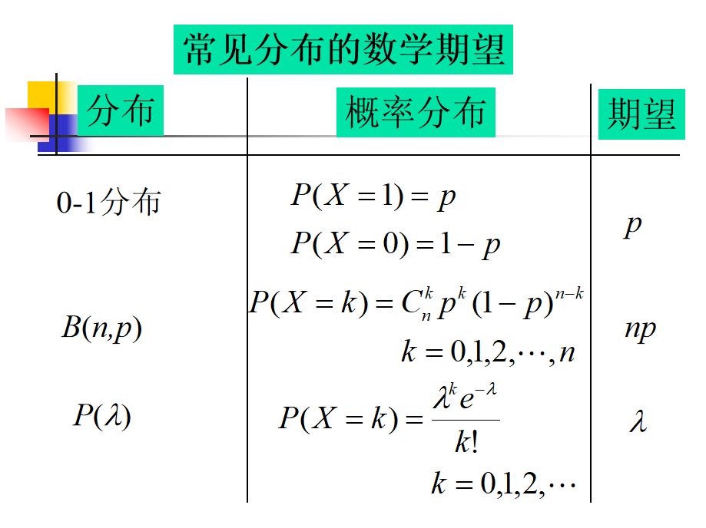

Slide 12
问题
在数学期望的定义中，为什么要求
？
分析
由高等数学知
收敛
且 与 出现的先后位置无关！
注
若
则称 不存在.

Slide 13
(二)
连续型 的数学期望
r.v
定义
设 的概率密度函数为 若
则称
为 的数学期望
(期望、均值).
注意离散型和连续型情形的形式一致性
注
若
则称 不存在.

Slide 14
设
求 .
例
解
的密度函数为
其它

Slide 15
设
求 .
例
解

Slide 16
例
设某元器件的寿命 服从指数分布,其密度为
求 的数学期望 .
解
即该元器件的平均寿命为 .

Slide 17
工程背景
如果某产品的平均寿命为
(小时)
则称该产品为” 级”产品
越大(级别越高),
失效率 越低,则产品的平均寿命越长,可靠性越高.
在航空、航天、军事、医疗等领域，通常要求元器件达 9 级以上，这意味着该元器件的平均寿命至少为
(年)

Slide 18
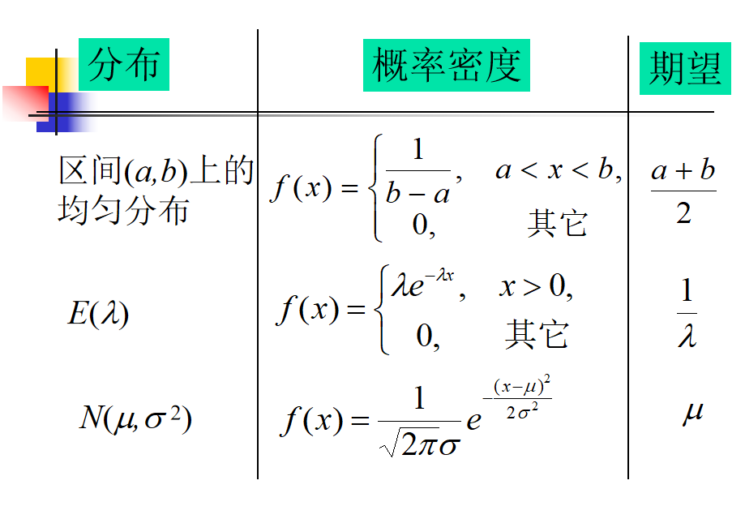

Slide 20
例
设 服从标准
分布, 其概率密度为
计算
解
因为
故
不存在.

Slide 21
定理
(马尔可夫Markov不等式)
设 满足
且 E(X) 存在, 则
只证离散型情形,连续情形完全类似.
证
因 X 只取非负值, 故和式中每一项都是非负的.
因此,
即
对于一般的非负r.v，
无论其概率分布,该结论都成立
Notes:
告诉我们，X远大于E(X)的概率是较小的。假定在定理中令t=kE(X)，则根据结论 P{X>kE(X)}<=1/k。无论何种概率分布，这个结论对于任何非负随机变量都成立。

Slide 22
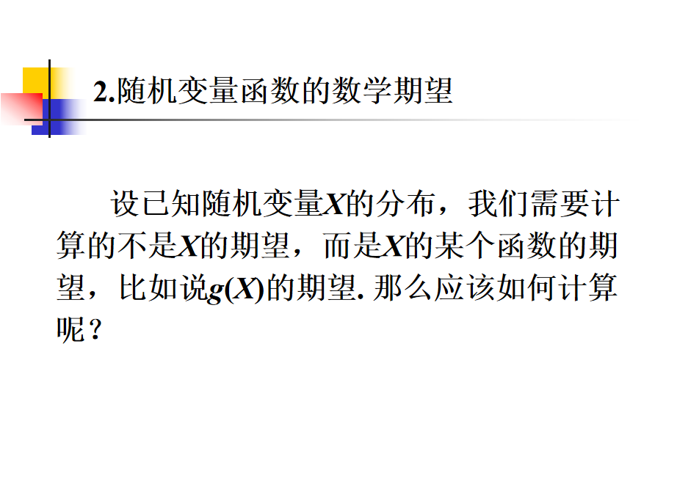
2.随机变量函数的数学期望
设已知随机变量X的分布，我们需要计算的不是X的期望，而是X的某个函数的期望，比如说g(X)的期望. 那么应该如何计算呢？

Slide 23
(三)
r.v
的函数的数学期望
实际背景
飞机机翼受到的压力为
其中 是风速 是常数,问机翼受到的平均压力多大？
一般地
设已知
(概率函数)
(普通函数)
则要求
一般的思路

Slide 24
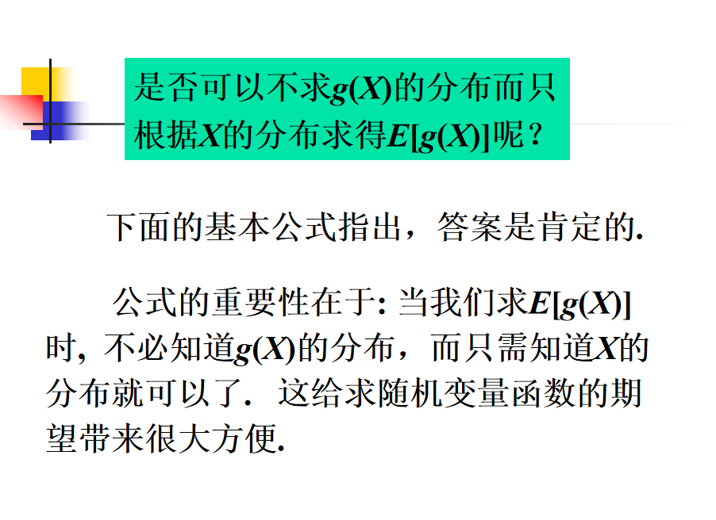
2.随机变量函数的数学期望
设已知随机变量X的分布，我们需要计算的不是X的期望，而是X的某个函数的期望，比如说g(X)的期望. 那么应该如何计算呢？

Slide 25
定理
设 为普通函数,则
设 为离散型r.v, 其频率函数为
①
若
则
②
设 为连续型r.v, 其概率密度为
若
则
注意二者的形式一致性
Notes:
普通函数：普通到求和收敛，或是积分收敛

Slide 26
例
设风速 设飞机机翼受到的正压力
与风速的关系是
常数 求 .
解
的密度函数为
其它
即飞机机翼受到的平均正压力为 .

Slide 27
推广的定理
设 为二元函数,则
①
设 的联合频率函数为
若
则
设 的联合密度为
若
②
则
注：公式可推广到一般的高维随机变量

Slide 28
例
设 的密度函数为
试求
一般的思路
另一种方法

Slide 29
例
设 的密度函数为
试求
解

Slide 30
例 设随机变量 X 的分布律为
求

Slide 31
例 设随机变量 X 的概率密度为
求Y = e^{－2X} 的数学期望.

Slide 32
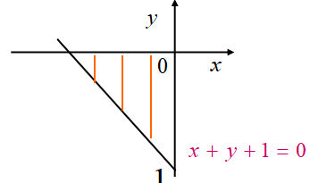
例 设(X, Y)在区域 A上服从均匀分布，其中
A为x轴，y轴和直线 x+y+1=0所围成的区域.
求EX，E(-3X+2Y)，EXY.
解

Slide 33
(四)
数学期望的基本性质
①
设
, 则
②
设 为常数, 则
③
设 为r.v, 则有
对连续型 r.v 进行证明.
设
④
设 相互独立,则有
只证
③
对连续型 r.v 进行证明.
设
证
④
几个推论
则
若
, 则
设
独立
为常数
为r.v, 则
设
相互独立, 则

Slide 35
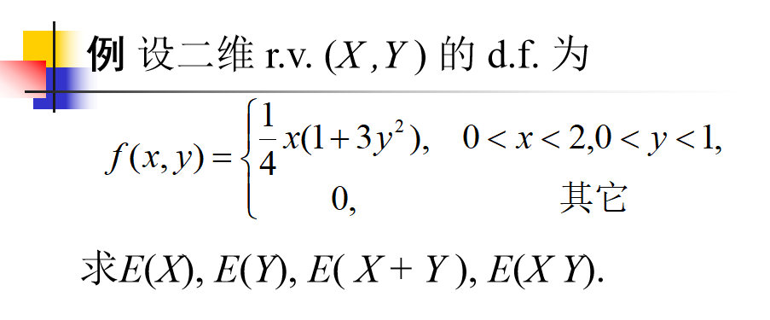

Slide 36
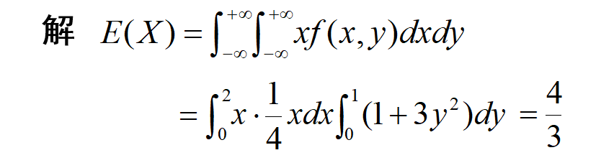

Slide 37
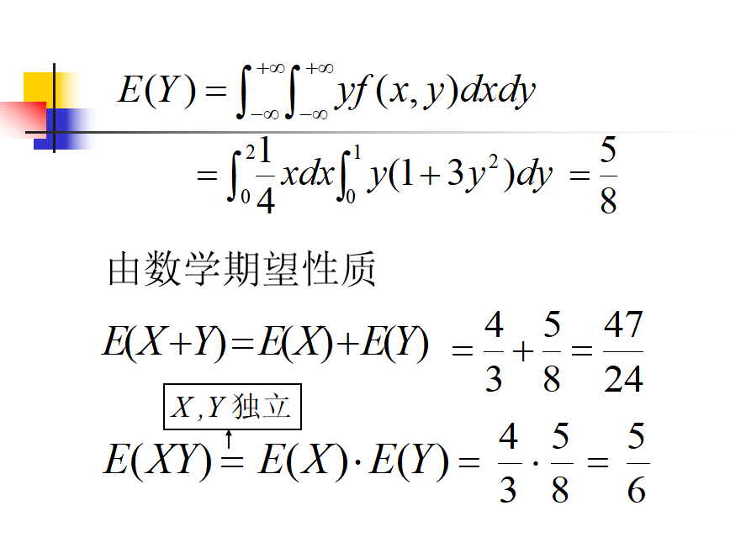

Slide 38
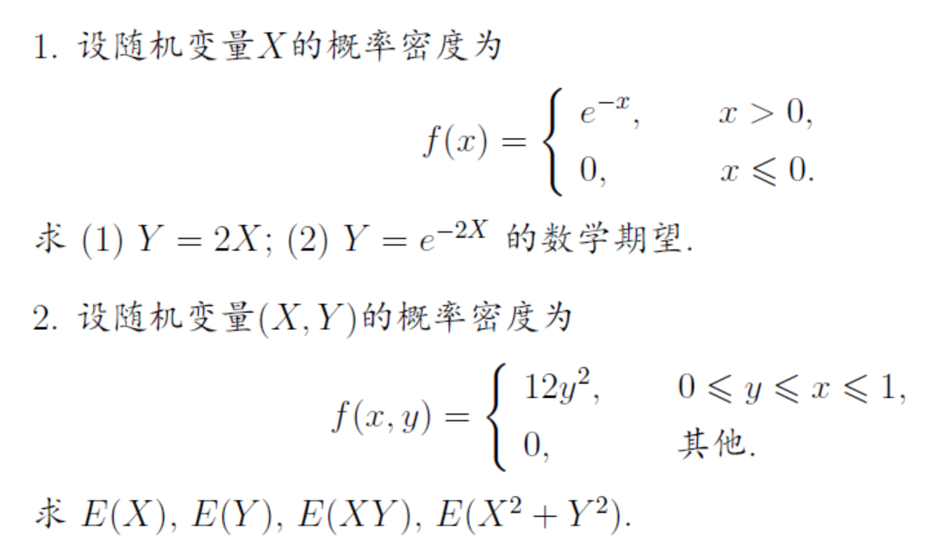
课后作业
P116: 6、15、20、21、31

